Slide 1
프로젝트 제출 보고서
학번 | 이름
20191016 | 최정윤
Notes:
_{<number>}

Slide 2
제출 과제 설명
개요 설명
고양이, 텐트, 돗자리 세가지 모델을 사용하여 애니메이션을 제작하였습니다.
내용 : 노란 고양이가 텐트속에 숨어있다가 들켜서 돗자리로 옮겨 숨으며 숨바꼭질을 하고 있습니다.
줌인과 줌아웃 기능을 이용하여 적당한 화면크기로 사물들을 맞추고 키보드 이동기능을 이용하여 구도를 맞춘다음에 애니메이션을 만들었습니다.
애니메이션은 이동과 회전으로 구성하였고 각 사물의 이동키를 따로 주어 따로 움직일 수 있게 설정하였습니다.
_{+, - : 줌인, 줌아웃}
_{Y, b, g, h, n, m : 회전}
_{W, a, s, d : 고양이 이동}
_{Z, x, c, v : 돗자리 이동}
_{I , j, k, l : 텐트 이동}
Notes:
_{<number>}

Slide 3
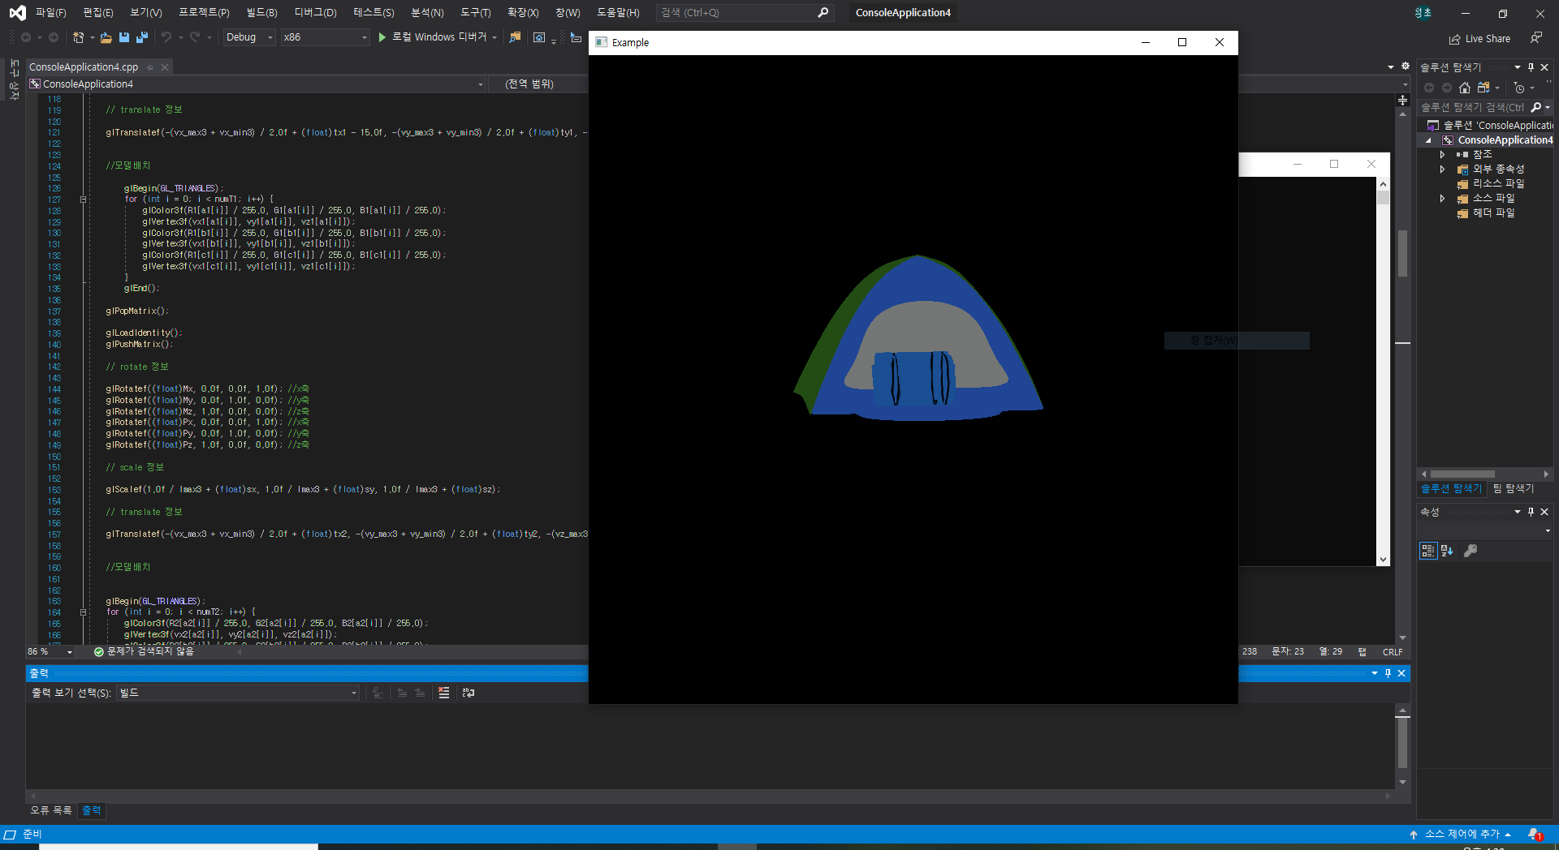
제출 작품 설명
결과물 화면 캡처
Notes:
_{<number>}

Slide 4
제작 과정 보고
직접 제작/해결한 사항들
모델들을 외부소스에서 다운받은 후 meshlab을 이용하여 직접 색칠하였습니다.
색칠한 이후 코드상으로 나타내려하였으나 표시되지 않아 이유를 알아보니 면이 삼각형이 아닌 사각형으로 되어있어 원인을 찾다가 meshlab에서 저장할때 문제가 발생했다는 것을 알고 해결하였습니다.
코드로 3개의 메쉬를 불러오는데 메쉬들이 깨지는 현상이 있어서
각 파일의 메쉬별로 변수들을 다 따로 설정하였고 문제를 해결할 수 있었습니다.
메쉬별로 키보드 이동을 따로 주기 위해 변수를 다 따로 설정해 주었습니다.
카메라 설정 및 화면 설정을 가장큰 메쉬에 맞춰서 설정하였습니다.
Notes:
_{<number>}

Slide 5
제작 과정 보고
외부 소스 코드/참고한 내용 정리
3D 모델 소스 파일 다운 사이트 : https://free3d.com/3d-models/mesh
_{참고자료 :}
_{그래픽스프로그래밍 수업ppt 자료}
_{그래픽스프로그래밍 중간과제 참고}
_{구글 opengl관련 자료}
_{구글Mesh polygon관련 자료}
Notes:
_{<number>}

